Slide 1
Deriváty uhľovodíkov

Slide 2
sú najrozšírenejšie organické zlúčeniny
odvodené od uhľovodíkov tak, že sa nahradí
1 atóm H alebo viac atómov H
iným atómom alebo skupinou atómov

Slide 3
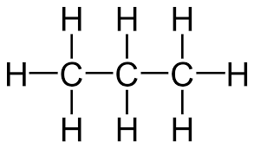
Cl
O-H
...
funkčná / charakteristická skupina
uhľovodíkový zvyšok

Slide 4
uhľovodíkový zvyšok (R) – časť molekuly uhľovodíka, ktorá zostane po odtrhnutí H
funkčná/charakteristická skupina – atóm (skupina atómov), ktorá sa viaže na uhľovodíkový zvyšok

Slide 5

Halogenderiváty
-ak je charakteristickou skupinou atóm halogénu, deriváty sa nazývajú halogenderiváty
X (halogény)
F, Cl, Br, I
propán
chlórpropán

Slide 6
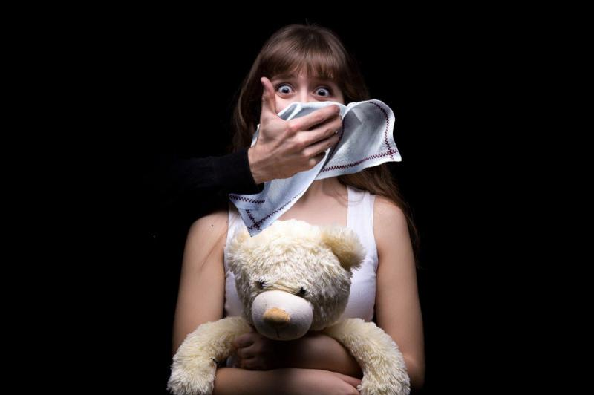
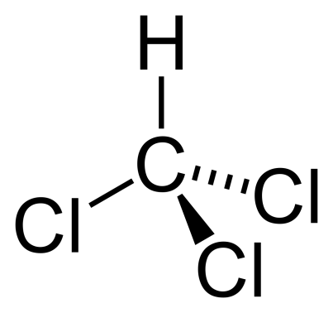
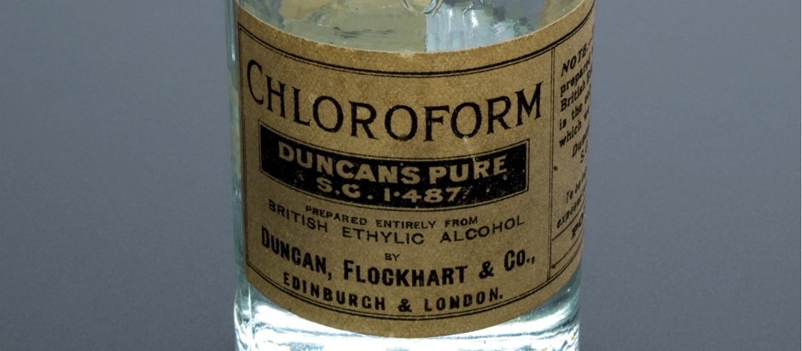
Halogenderiváty
Môže páchateľ svoju obeť uspať chloroformom?
-bezfarebná kvapalina
-sladkastý zápach

Slide 7
Halogenderiváty
Vlastnosti
technicky významné – inertné a nehorľavé látky
mnohé z nich jedovaté, majú karcinogénne účinky (zneužité ako otravné látky na vojenské účely)
zaraďujeme ich medzi ekologické jedy – spôsobujú problémy pri ochrane živ. prostredia (nerozkladajú sa)

Slide 8
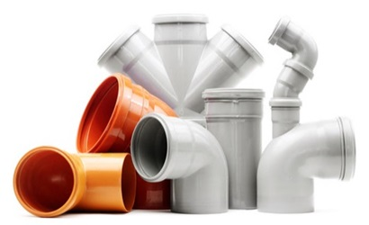
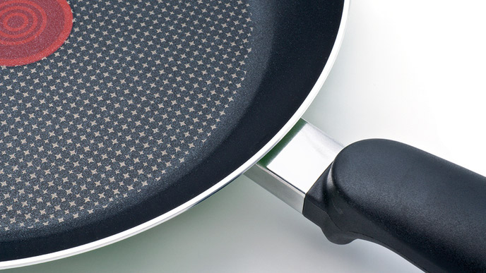
Halogenderiváty
Využitie
rozpúšťadlá,
suroviny na výrobu plastov (teflón, PVC)
insekticídy (minulosť –DDT)
fungicídy
freónov (hnacie plyny do sprejov, náplne do chladiacich médií

Slide 9
Kyslikaté deriváty
Ak sa v charakteristickej skupine nachádza atóm O
Atóm O sa môže s C viazať rôznym spôsobom
  Alkoholy
  Karbonylové zlúčeniny – aldehydy, ketóny
  Karboxylové kyseliny

Slide 10
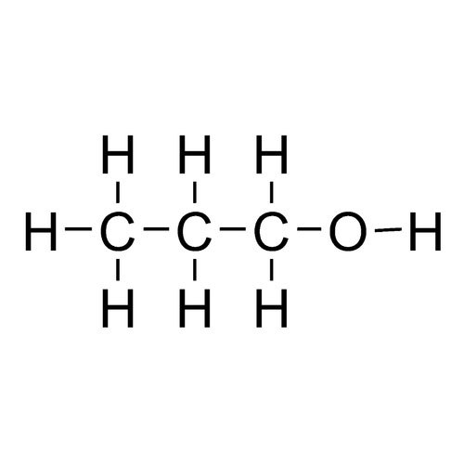
alkoholy
Ak je charakteristickou skupinou hydroxylová skupina (OH), deriváty nazývame alkoholy.
OH
hydroxylová
skupina
propanol
propán

Slide 11
Alkoholy
Vlastnosti
nižšie alkoholy – bezfarebné kvapaliny; charak. zápach; horľavé
vyššie alkoholy – tuhé látky

Slide 12
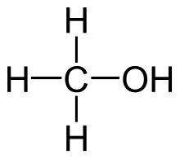
Alkoholy
Metanol
najjednoduchší alkohol
-chuťou a vzhľadom sa nedá odlíšiť od etanolu – iba podľa sfarbenia plameňa (dozelena)
pre človeka jedovatý! 30 ml – spôsobuje smrť; 10 ml oslepnutie
Prvá pomoc- adsorbčné uhlie, zvracanie (parafínový olej); dospelému liehovinu (40 %)
Využitie: výroba chemických látok, rozpúšťadlo

Slide 13
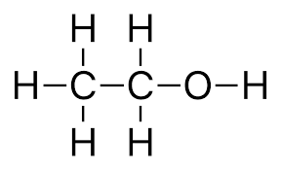
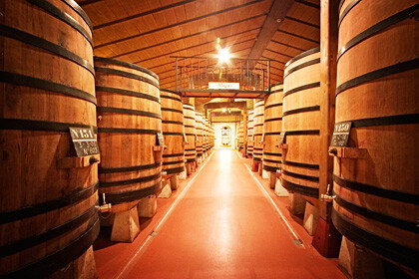
Alkoholy
Etanol
v alkoholických nápojoch (pivo, víno, destiláty)
Vzniká procesom, ktorý nazývame alkoholové kvasenie – proces, pri ktorom vzniká z cukru bez prístupu vzduchu a za prítomnosti kvasiniek („enzýmy“) etanol a oxid uhličitý
Cukor → etanol + CO₂

Slide 14
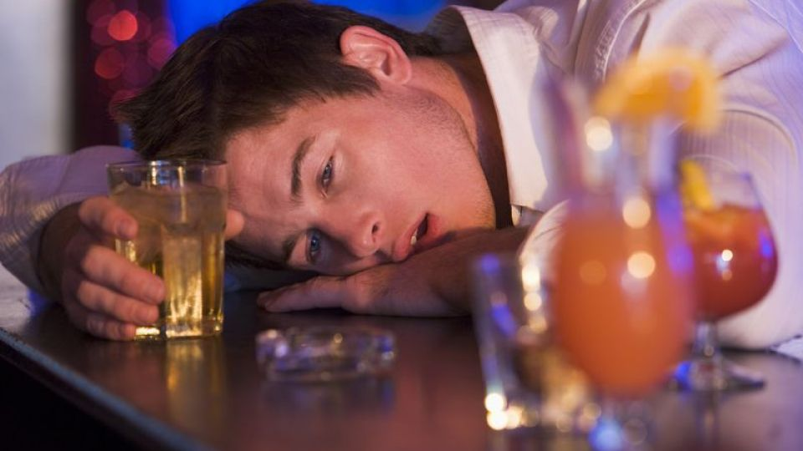
Etanol
Účinky na ľudský organizmus
vstrebáva sa v žalúdku (závisí od obsahu) a v tenkom čreve; vstrebávanie ovplyvňuje vek, pohlavie, etnikum
0,1-0,2 promile je normálna hodnota etanolu v krvi
0,5-1,0 promile podnapitosť;
1,0-1,5 mierny stupeň opitosti;
2,0-3,0 promile je ťažký stupeň opitosti;
hodnoty nad 3 promile sú príčinou otravy etanolom (ohrozenie života).
Smrtiace množstvo pre človeka je 300-500 g etanolu čo je asi 1 liter liehoviny.

Slide 15
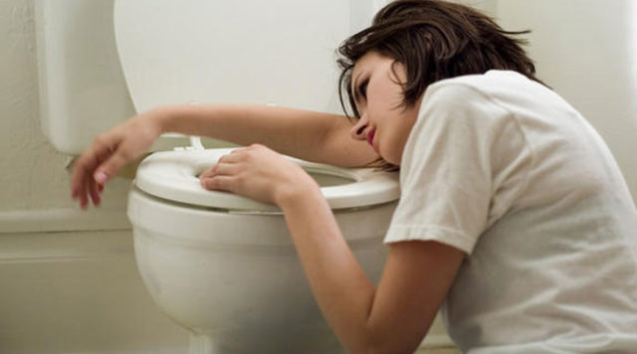
Etanol
Účinky na ľudský organizmus
90% sa v tele oxiduje!!!! Iba zvyšok sa vylúči potom, močom, dychom
odbúrava sa pomaly – acetaldehyd (bolesť hlavy, zvracanie)
-zmeny v správaní; závislosť; chronické požívanie – choroby pečene, srdca, CNS...

Slide 16
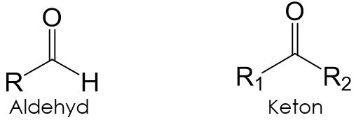
Karbonylové zlúčeniny
deriváty uhľovodíkov, v molekule ktorých je charakteristická karbonylová skupina
  Aldehydy – typická koncovka -AL (metanal, etanal, propanal)
  Ketóny - typická koncovka – ÓN (propanón, butanón...)

Slide 17
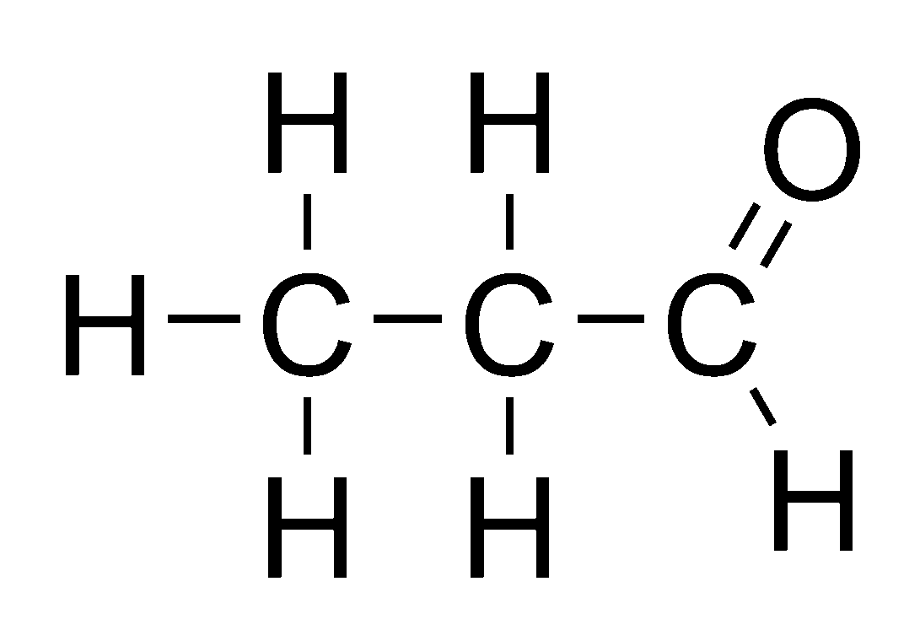
aldehydy
Ak je charakteristickou skupinou karbonylová skupina C=O, deriváty nazývame aldehydy.
H
C=O
karbonylová skupina
H
propán
propanal

Slide 18
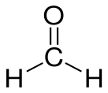
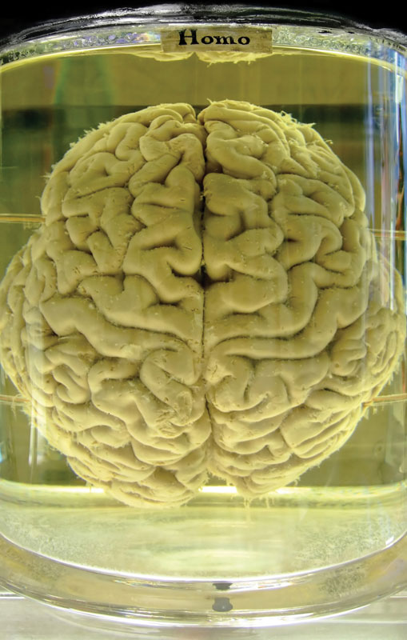
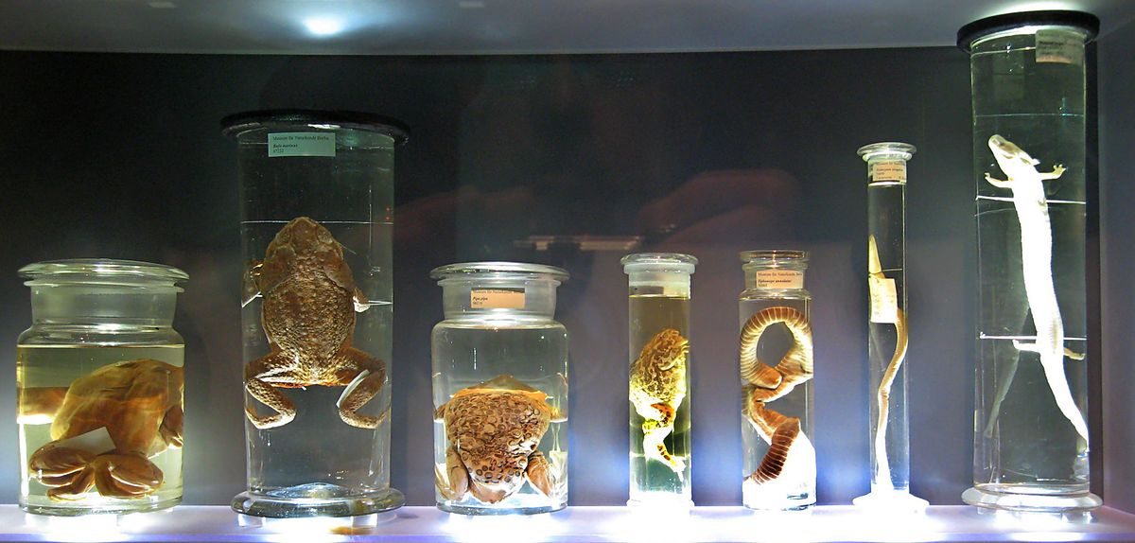
aldehydy
Metanal – formaldehyd
  -bezfarebný, štipľavo zapáchajúci plyn
  -je jedovatý
Využitie
-výroba plastov
-v lakoch, drevotrieskach
-dezinfekčný prostriedok
-konzervačná látka
biologických preparátov
(formalín)

Slide 19
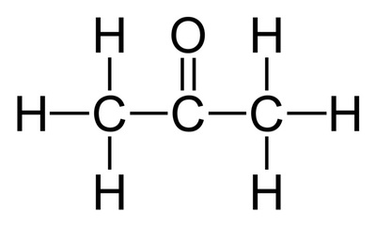
ketóny
Ak je charakteristickou skupinou karbonylová skupina C=O, deriváty nazývame ketóny.
C=O
karbonylová skupina
propán
propanón

Slide 20
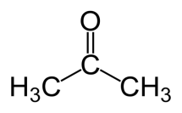
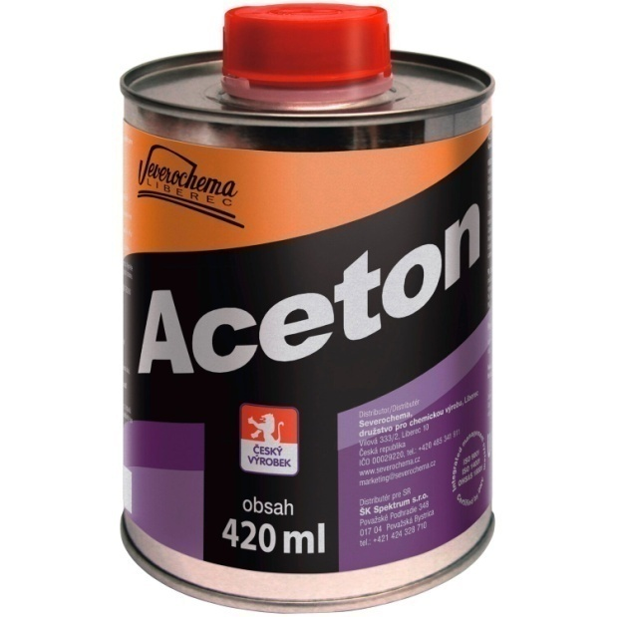
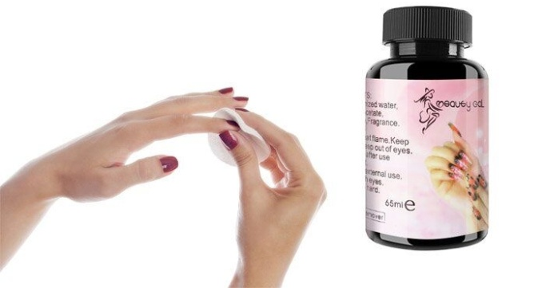
ketóny
Propanón – acetón
  prchavá kvapalina s charakteristickým zápachom
  zdraviu škodlivý
    pary acetónu spôsobujú narkózu, poškodzujú nervový systém
využitie
rozpúšťadlo, riedidlo
aktívna látka odlakovačov

Slide 21
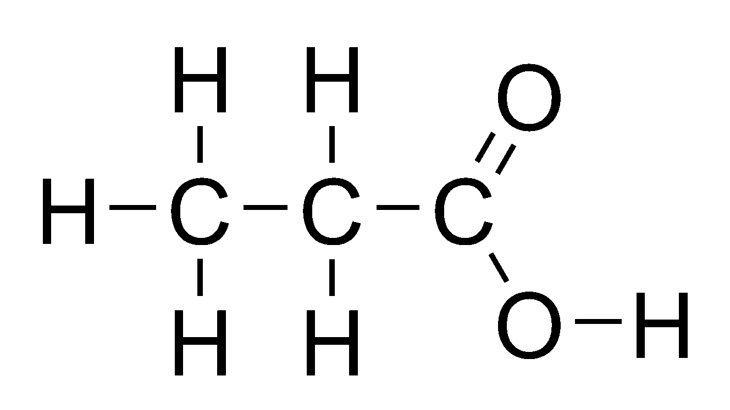
karboxylová kyselina
Ak je charakteristickou skupinou, karboxylová skupina –COOH, deriváty nazývame karboxylové kyseliny.
COOH
karboxylová skupina
propán
kyselina propánová

Slide 22
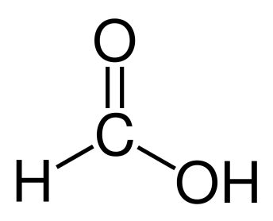
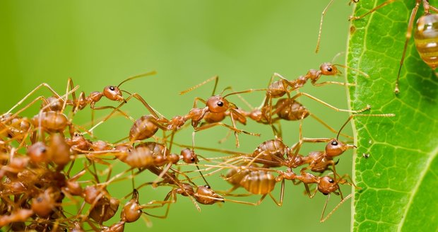
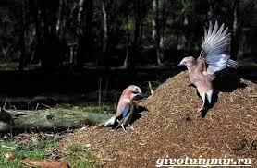
Karboxylová kyselina
Kyselina metánová (k. mravčia)
-najjednoduchšia k.; bezfarebná kvapalina s ostrým zápachom
  súčasť mravčieho jedu (včiel...)
  leptavé účinky – pľuzgiere na koži
    (roztoky 7% - veľmi silné účinky
  dezinfekčné účinky (vtáky sa kúpu v mraveniskách), dezinfekcia nádob
    v potravinárstve

Slide 23
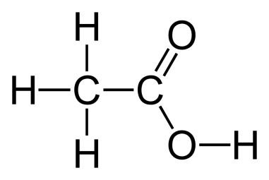
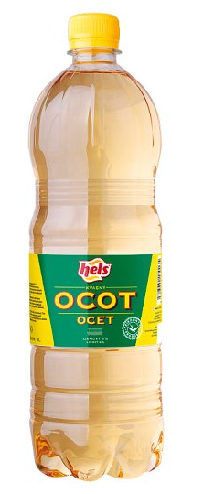
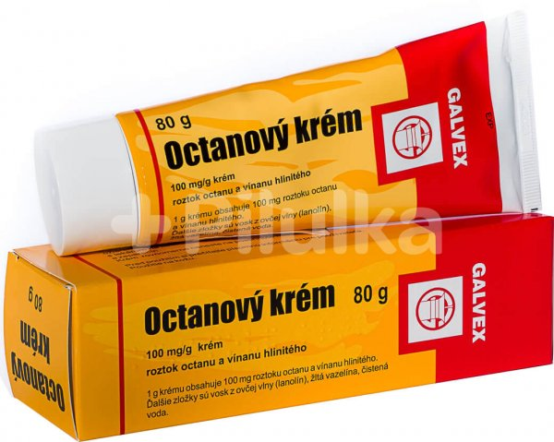
Karboxylová kyselina
Kyselina etánová (k. octová)
  bezfarebná kvapalina s ostrým zápachom
  žieravina
Využitie:
spracovanie koží, výroba plastov
soli – octany (octanová masť – proti opuchom)
výroba: kvasením, zriedením na 8% vzniká ocot

Slide 24
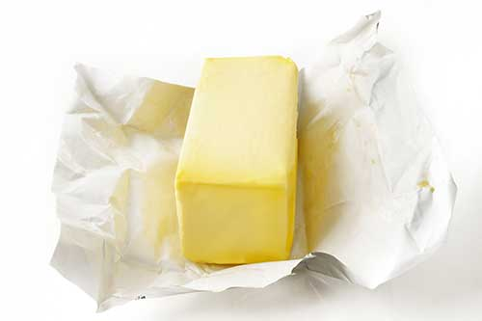
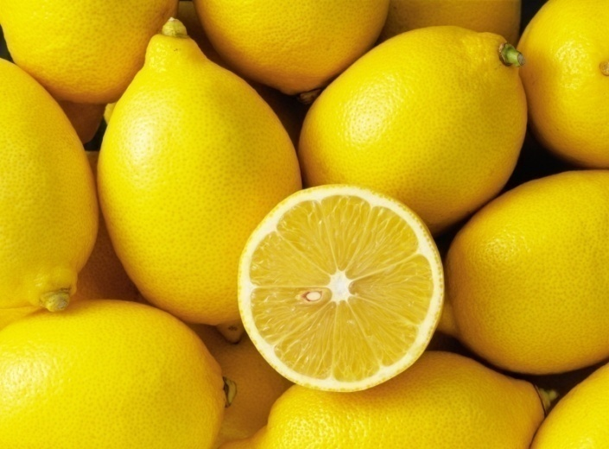
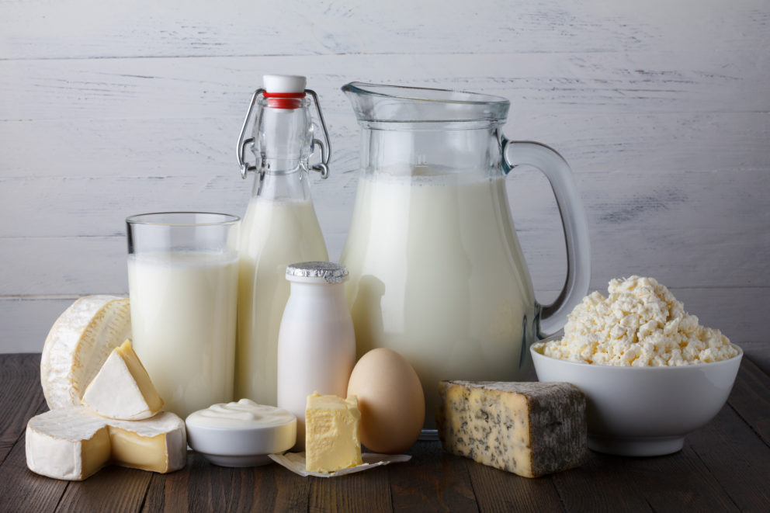
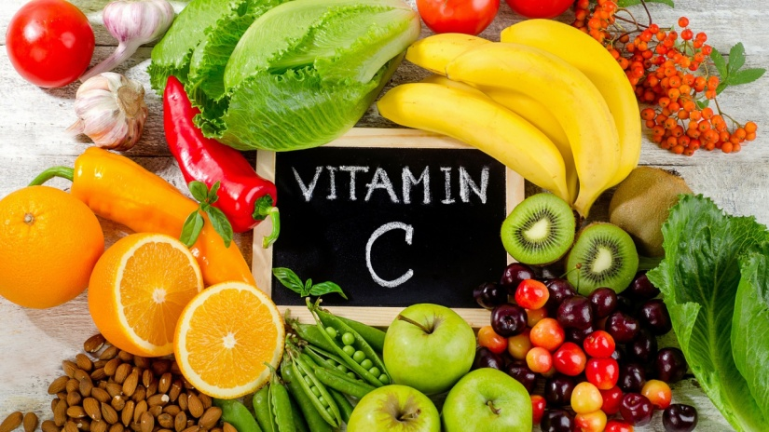
Karboxylová kyselina
kyselina maslová kyselina citrónová
kyselina mliečna kyselina askorbová

Slide 25
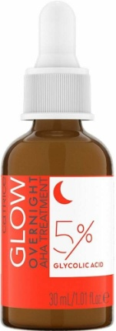
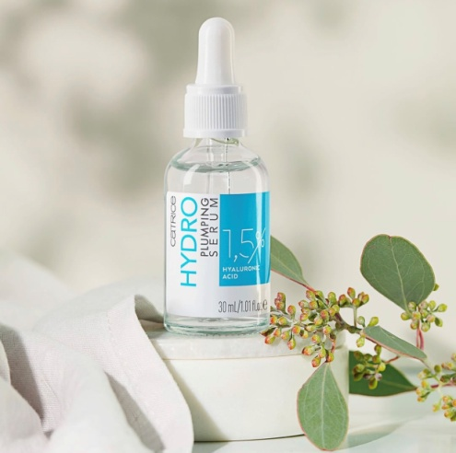

Karboxylová kyselina
Kyseliny v kozmetike
kyselina glykolová kyselina hyalurónová
k. askorbová (vit. C)

Slide 26
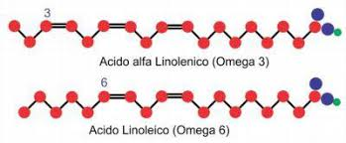
Karboxylová kyselina
Mastné kyseliny
-dlhý nerozvetvený uhlíkový reťazec (8 a viac C)
  nasýtené – len jednoduché väzby - k. palmitová
    -tuhé; v živočíšnych produktoch – maslo, masť
  nenasýtené – obsahujú dvojité väzby
  - kvapalné; rastlinné oleje
  tzv. omega-3 a omega-6 mastné kyseliny

Slide 27
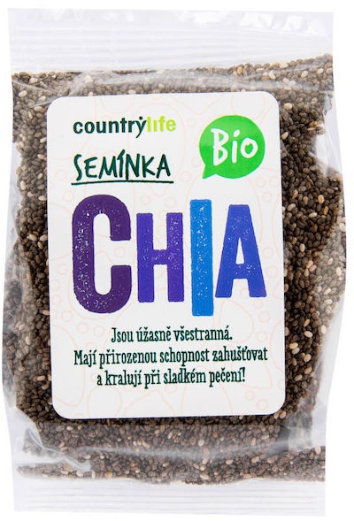
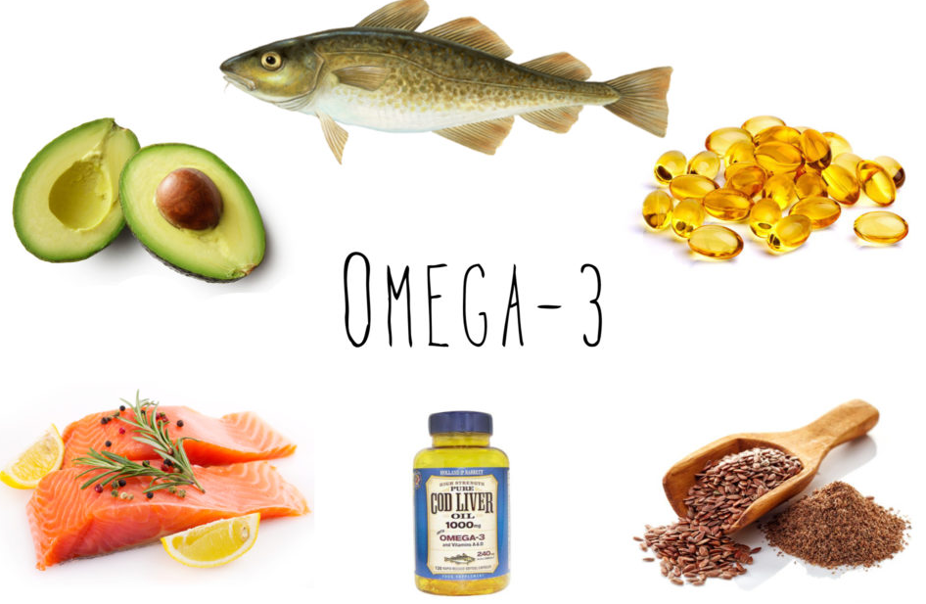
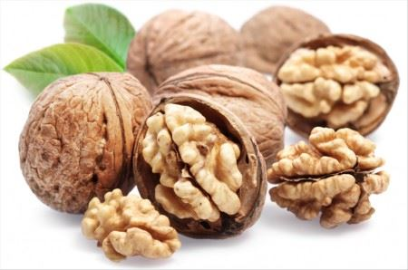
Naša strava by mala obsahovať potraviny s obsahom omega-3 a omega-6 mastných kyselín
pozitívne pôsobia na imunitu
majú protizápalový účinok
upravujú hladinu cholesterolu v krvi

Slide 28
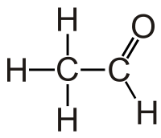
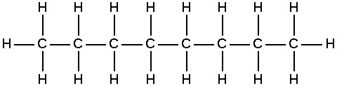
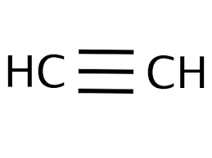
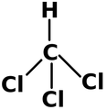
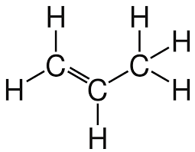
Roztrieď organické zlúčeniny na uhľovodíky a deriváty uhľovodíkov.

Slide 29
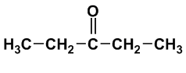

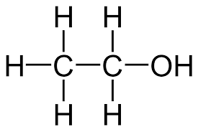
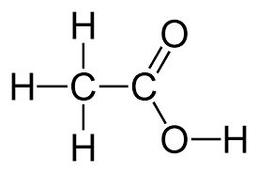
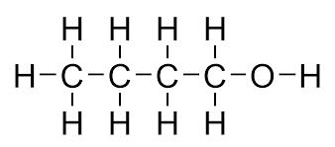
Roztrieď dané organické zlúčeniny medzi deriváty (halogenderiváty, alkoholy....)

Slide 30
Ďakujem za pozornosť!

